Slide 1
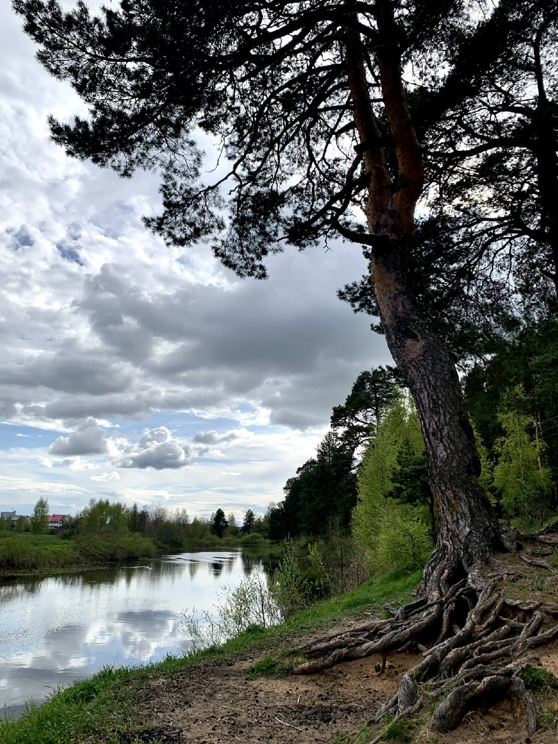
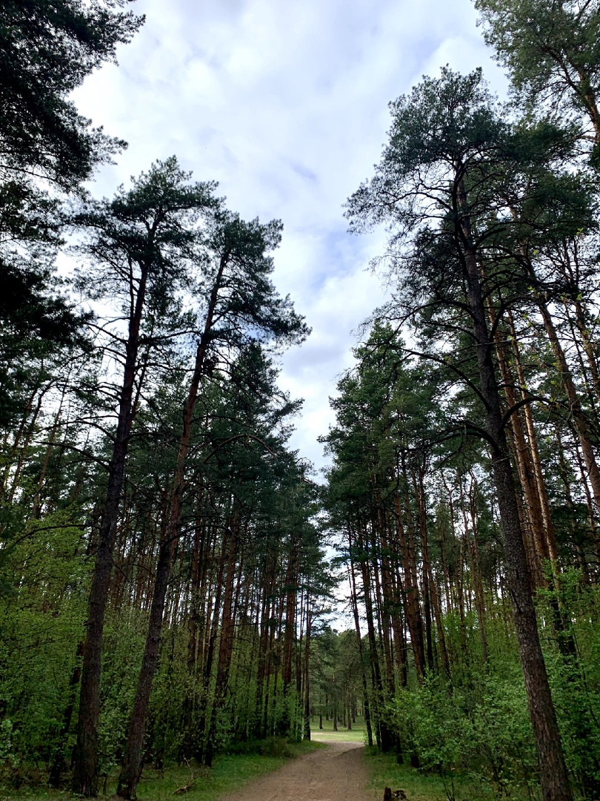
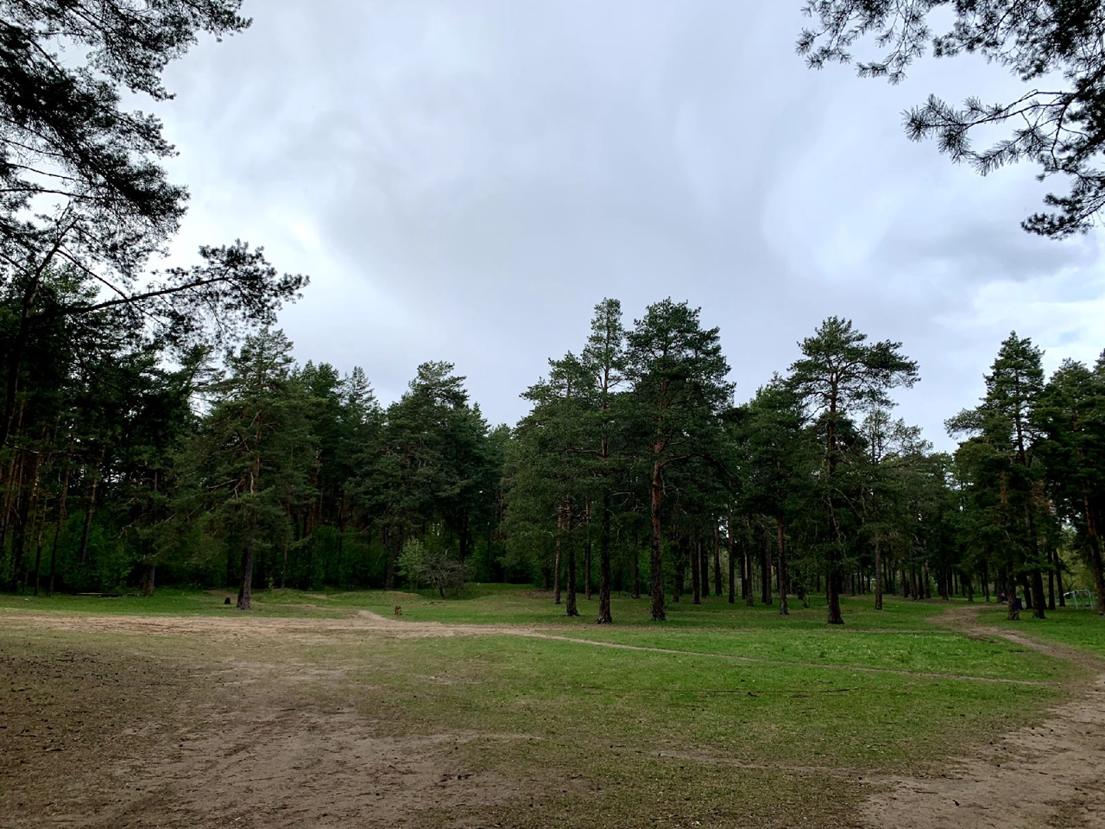
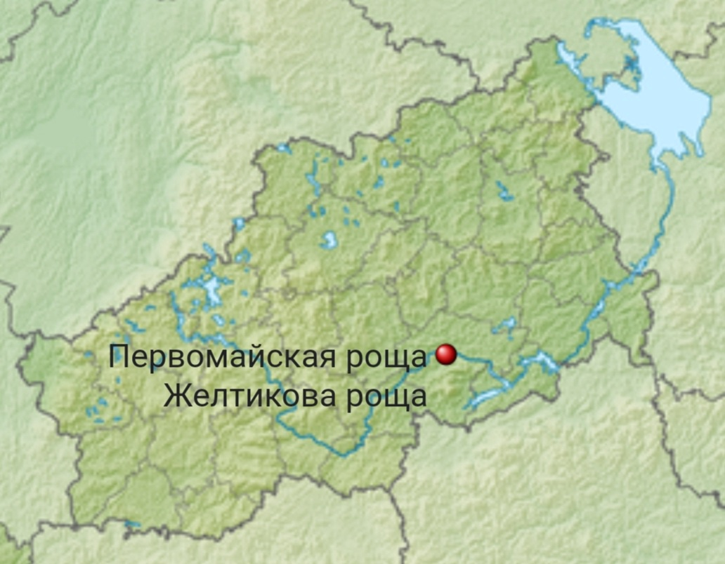
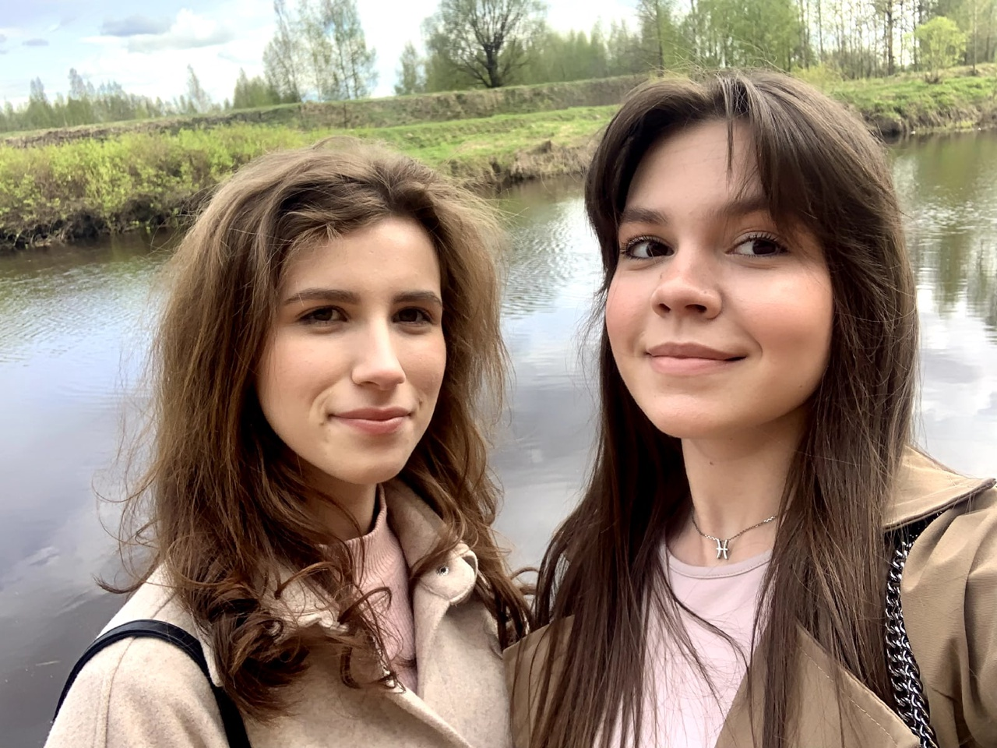
ООПТ «Первомайская роща»
Первомайская роща — лесопарк, рекреационный объект, памятник природы, созданный в 1982 году. Расположена в Пролетарском районе Твери в непосредственной близости от крупного жилого массива, пос. Первомайского, реки Тьмаки. Лесная площадь составляет 95,5 % от общей площади рощи. Пустырь и прогалина составляют 1,7 га, нелесные земли — дороги и проч. — 0,7 га. Покрытые лесом земли представлены только сосновыми насаждениями. Можно встретить сосну, рябину, клен и березу. В роще развита сеть прогулочных грунтовых тропинок. На территории рощи созданы специальные зоны для отдыха, куда люди могут приехать со своей семей и насладиться красотой леса. Установлены специальные контейнеры для мусора. Мы остались под прекрасным впечатлением от этого места.
Алексеенко В.И., Иванова В.А., 37 группа

